Slide 1
Diagnóstico de la brecha digital
Acceso a computadora e internet fija en 1000 hogares
Base de la cátedra, con variables de la EPH
Barrera Ivan Gonzalo
Práctica Profesionalizante I

Slide 2
Qué me pidieron mirar
Un organismo quiere saber dónde está la brecha, para no repartir a ciegas.
Tres preguntas:
1. ¿Menos ingresos, menos computadoras?
2. ¿Menos educación del jefe de hogar, menos internet fija?
3. ¿A mayor nivel socioeconómico, más PC e internet?
También miré la región, porque el pedido la nombra.

Slide 3
Qué hice con los datos
1000 hogares y 8 variables. El archivo limpio es df_clean.csv.
El 9 es 'sin respuesta' en educación, PC e internet. Lo pasé a nulo solo ahí.
No toqué el decil 9 ni el hogar que tiene 9 integrantes.
No imputé. Quedaron 53 hogares sin ingreso y 48 sin dato de PC.
Los porcentajes salen de los que contestaron.

Slide 4
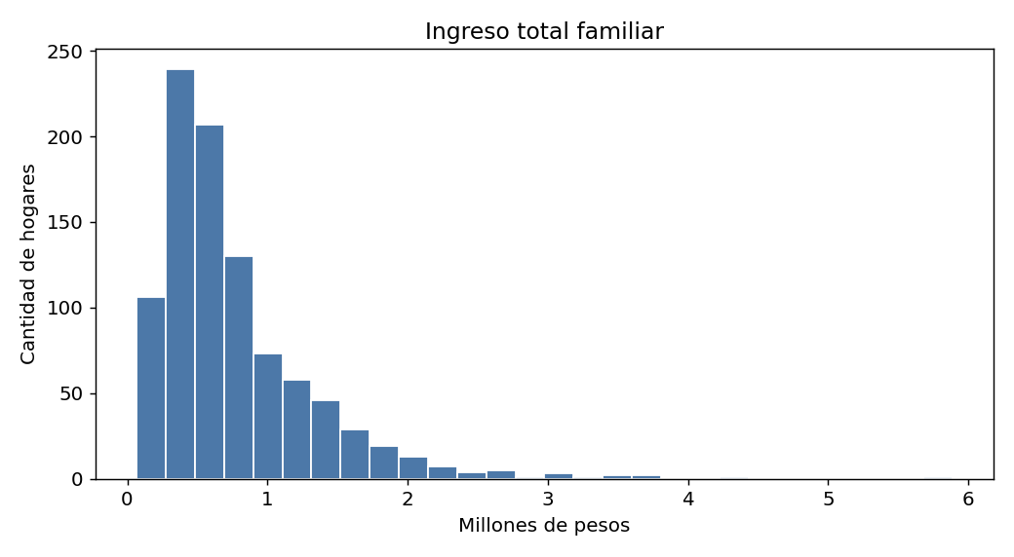
El ingreso no es parejo
Media: $773.680
Mediana: $604.132
La media queda arriba de la mediana por unos hogares con ingresos muy altos.
Para comparar grupos usé el decil, no la media.
Con PC: 63,9%
Con internet fija: 73,5%

Slide 5
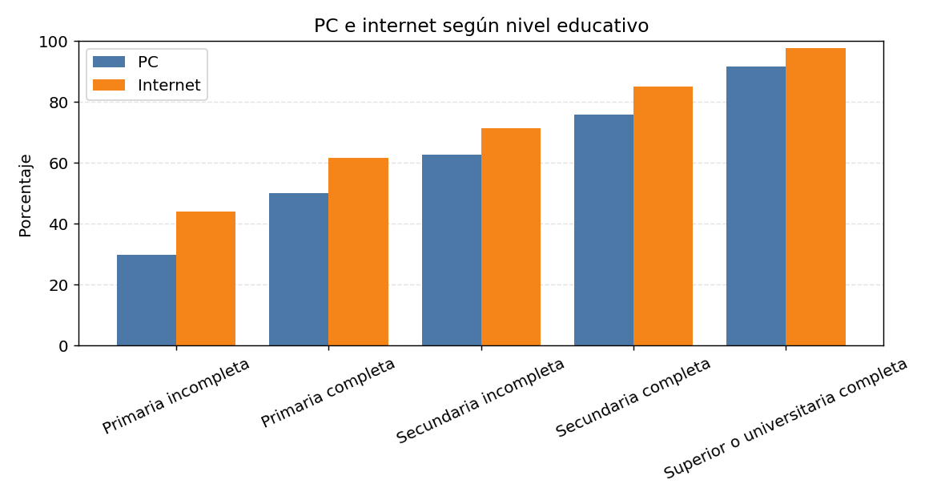
Educación e ingreso sí marcan la brecha
Primaria incompleta
PC 29,9% · internet 43,9%
Superior o universitaria
PC 91,5% · internet 97,7%
Decil 1: 40,7% con PC
Decil 10: 91,3% con PC
La suba se ve en los dos indicadores.

Slide 6
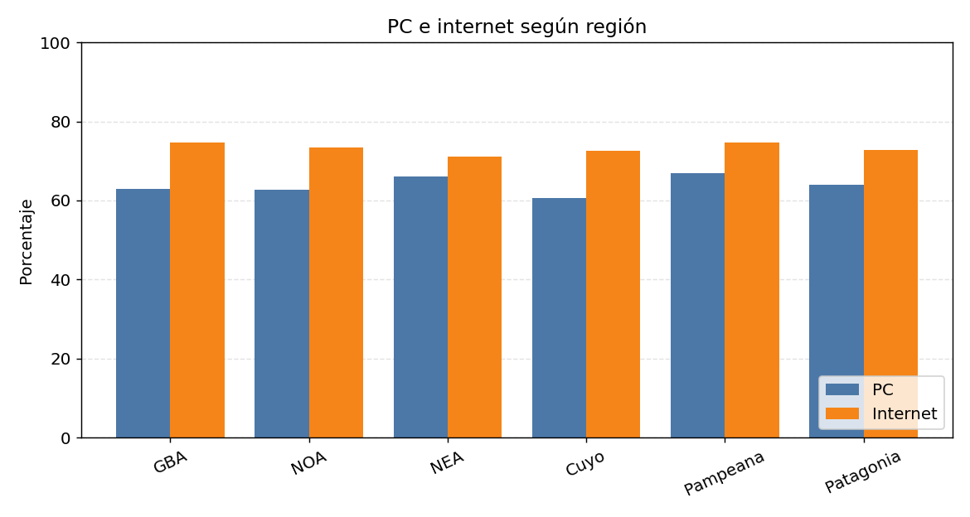
La región, en esta base, casi no cambia
PC más baja: Cuyo, 60,7%
PC más alta: Pampeana, 66,9%
Son unos 6 puntos.
NOA y NEA no quedan abajo de GBA.
Yo esperaba que sí.
Al lado de la brecha por educación, esto es chico. No alcanza para armar la política por zona.

Slide 7
Qué haría con esto
Entregar equipos primero a primaria incompleta y completa. En superior la tenencia ya pasa el 90%.
No alcanza con la computadora. En esos mismos hogares también falta internet fija.
En la muestra hay 344 hogares sin PC y 261 sin internet. Son 1000 casos de práctica, no la tasa del país.
Si mañana piden solo GBA, filtro REGION = 1 y recalculo. La limpieza no se rehace.

